Slide 1
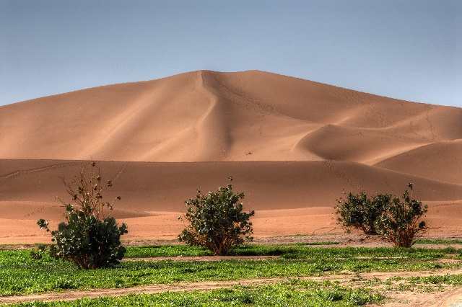
SAHEL
“BORDO DEL DESERTO”

Slide 2

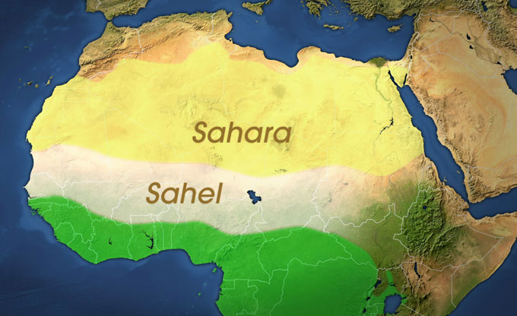
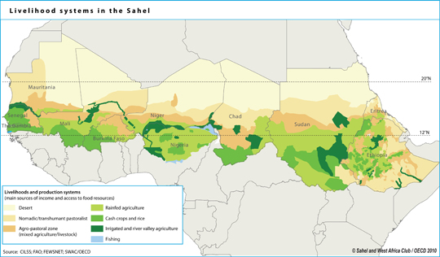
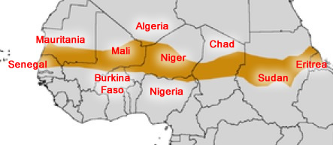
Dove si trova il Sahel

Slide 3
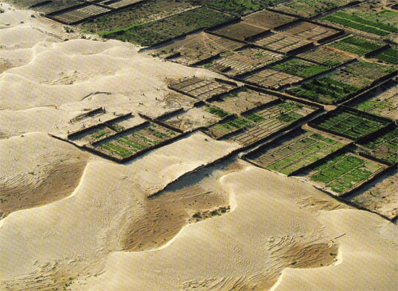
Definizione “Desertificazione”:
è un processo climatico-ambientale, spesso causato o accelerato dalle attività umane, che coinvolge la superficie portando alla degradazione dei suoli, alla scomparsa della biosfera (flora e fauna) ed alla trasformazione dell’ambiente naturale in deserto.

Slide 4
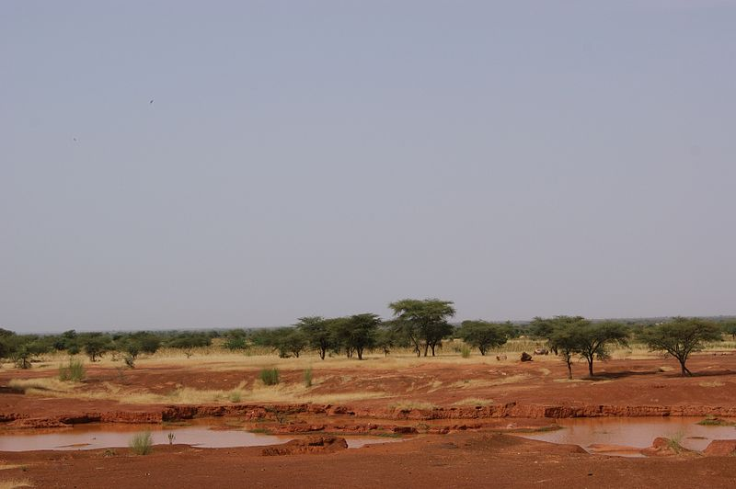
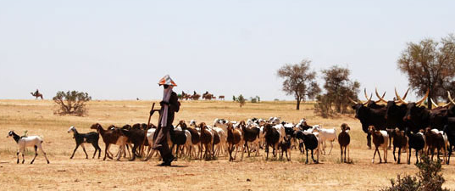
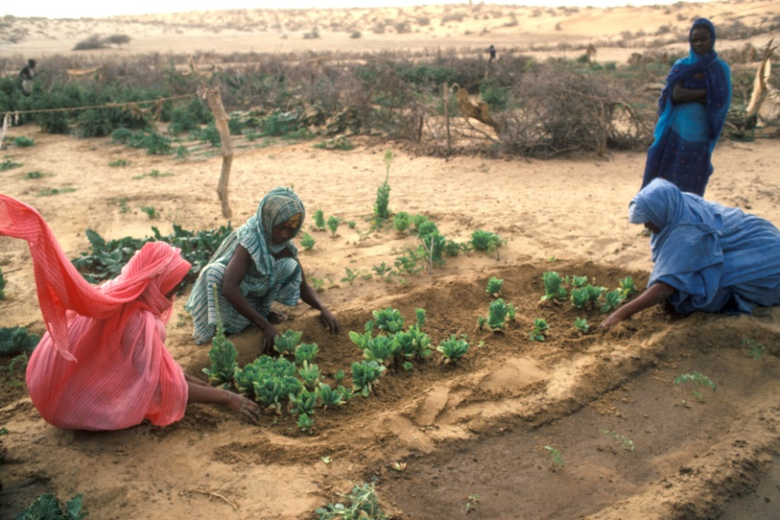
Desertificazione Sahel:
PRIMA della carestia del 1973
Cruciale per la vita nel Sahel era stata la grande capacita di adattamento all'ambiente semideserto. Fra i nomadi ed i contadini c'era una situazione
di tipo simbiotico: le mandrie nei campi si nutrivano di ciò che rimaneva dopo il raccolto ed allo
stesso tempo li concimavano. In cambio per il concime i nomadi ricevevano miglio dagli agricoltori.
Questo evitava anche rischi di conflitti fra gruppi tribali e minimizzava il rischio di malattie.
Transumanza
Rotazione a maggese

Slide 5
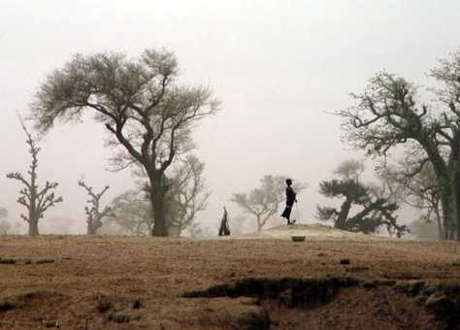
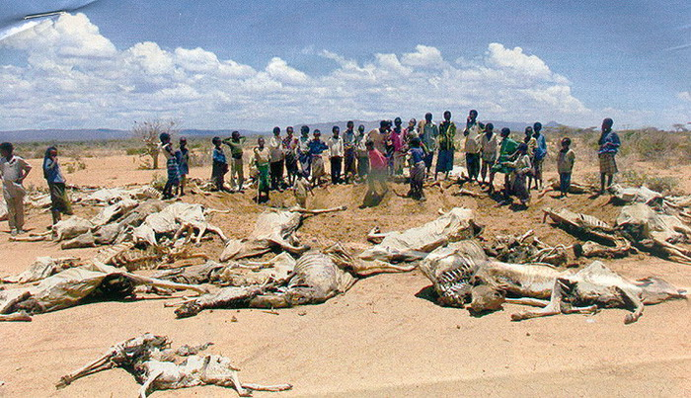
Desertificazione Sahel:
carestia del 1973
100,000 morti
7 milioni di persone
dipendenti per la sopravvivenza dagli aiuti internazionali.

Slide 6
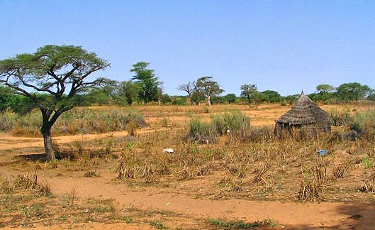
Desertificazione Sahel:
carestia del 1973. Motivazioni.
Colonizzazione della Francia: Il Sahel viene diviso in vari stati
Perdita libertà di movimento dei nomadi
Nuovi sistemi di coltura
Introduzione della medicina occidentale
Cambiamenti climatici
Conflitti tribali per i terreni e per i pascoli
Aumento della popolazione
Sfruttamento intensivo dei terreni
DESERTIFICAZIONE

Slide 7
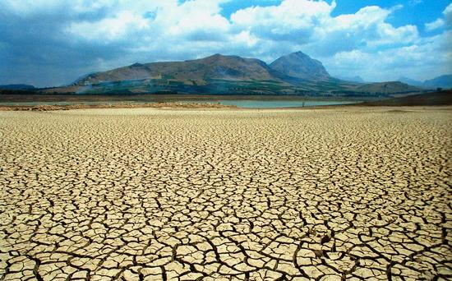
GRAZIE PER L’ATTENZIONE

